Slide 1
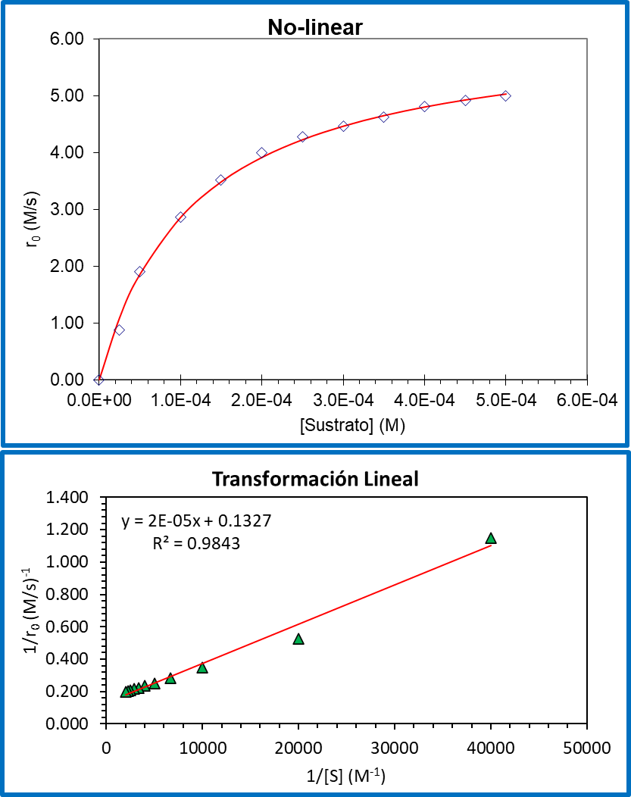
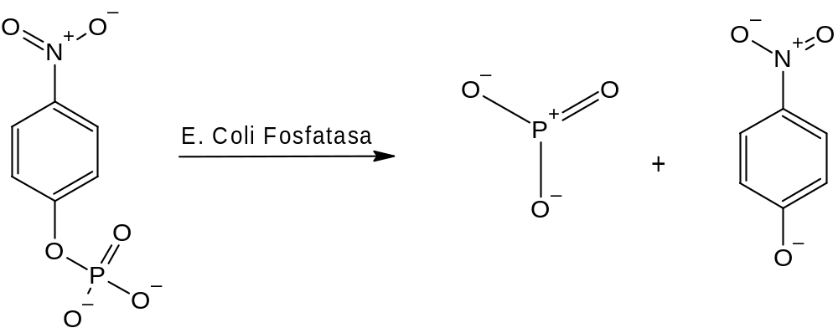
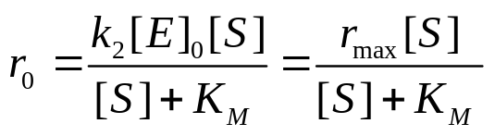
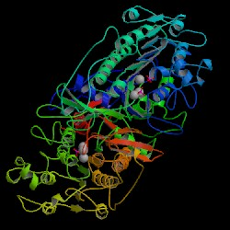
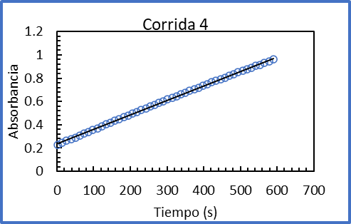
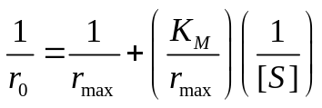
Catálisis Enzimática
Se repite experimento a distintas concentraciones de sustrato (S)

Slide 2
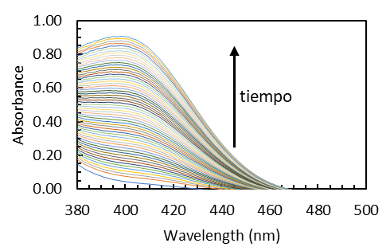
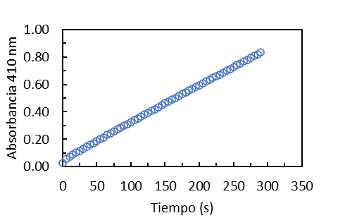
Catálisis Enzimática
Reacción:
Enzima (E)
Sustrato (S)
Producto (P)
Se convierte la absorbancia a concentración de P usando epsilon
Objetivo:
Determinar parámetros cinéticos (r_{max}, k₂, K_{M}) para la reacción catalizada por una proteína. La cinética de la reacción se determinará mediante medidas de absorción de luz por parte del product (P). Se usará la aproximación del estado estacionario para determinar la ley de rapidez.

Slide 3
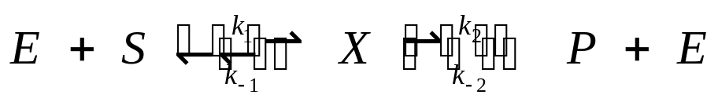
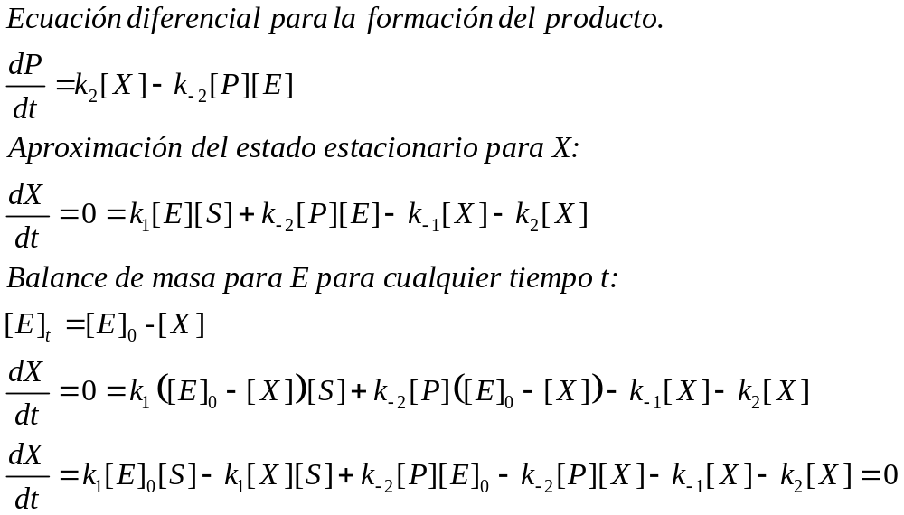
Catálisis Enzimática
Mecanismo propuesto:
(1)
(2)
(3)
(4)

Slide 4
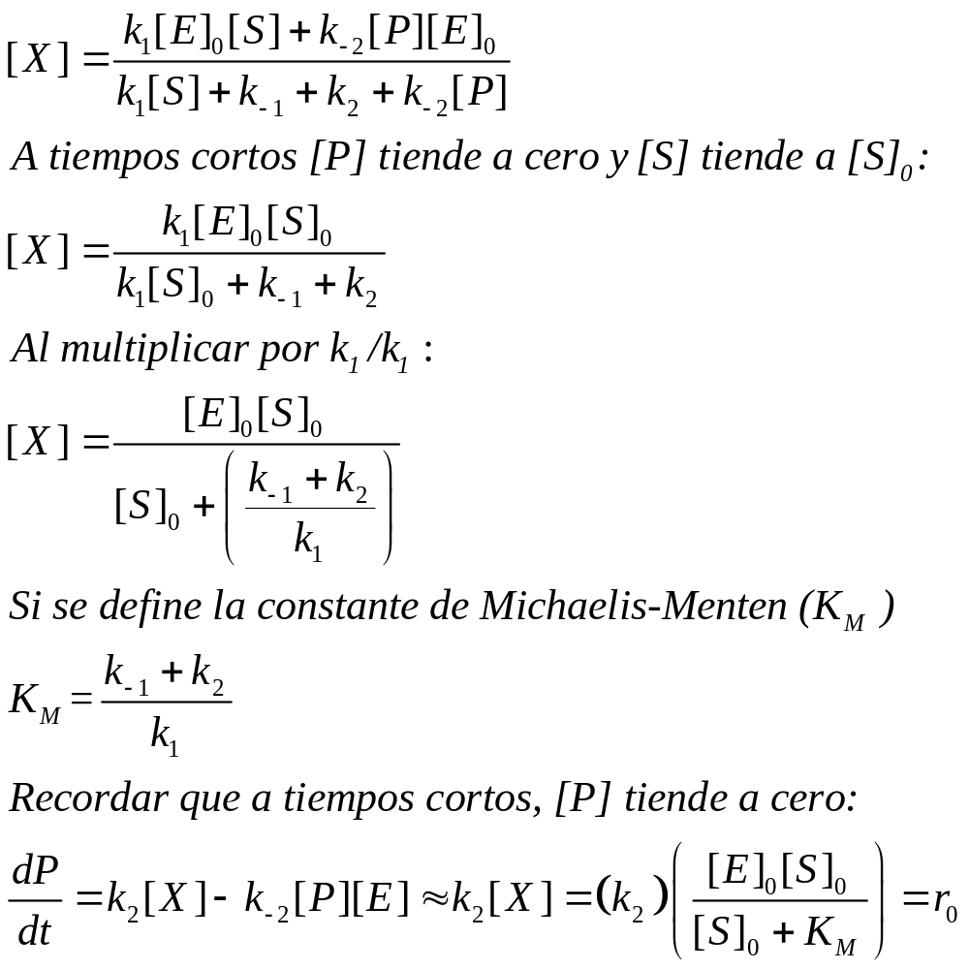
Catálisis Enzimática
(5)
(6)
(7)

Slide 5
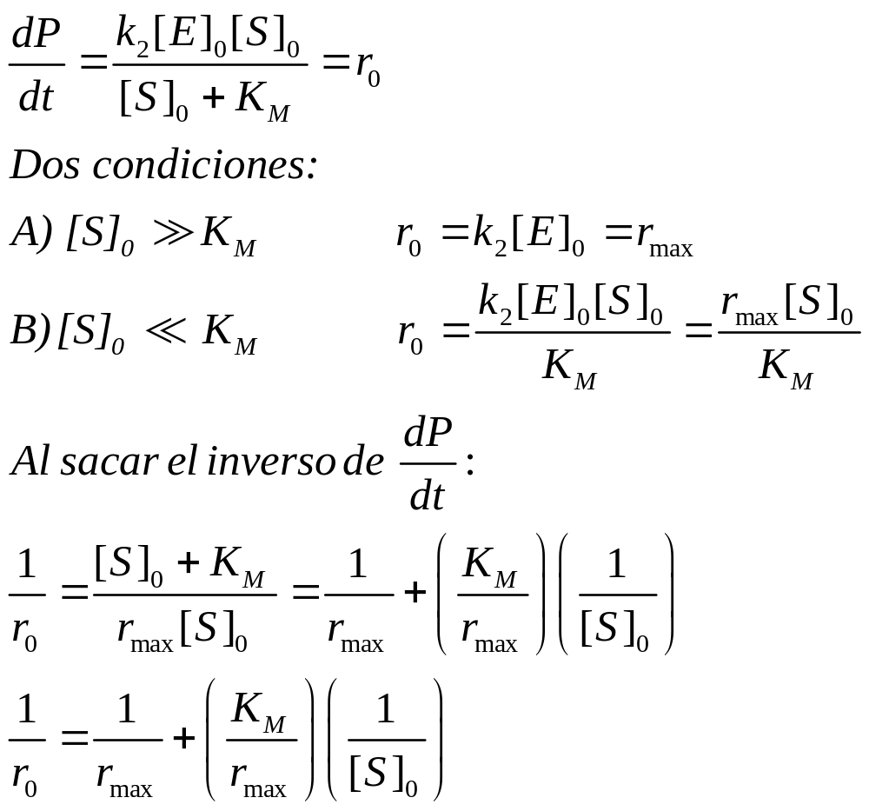
Catálisis Enzimática
Regresión No-lineal
(8)
Regresión Lineal
(9)

Slide 6
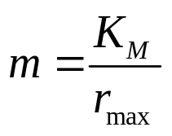
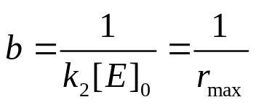
Catálisis Enzimática
r₀
r_{max}=k₂[E]₀
r_{max}
r_{max}
1/r₀
2
K_{M}
[S]₀
1 / [S]₀
Hacer regresión no-lineal mediante Excel -Solver !!!
Hacer regresión lineal mediante Excel - linest !!!
Recuerde: Tiene que calcular el epsilon del producto (≈ 18,500 (M*cm)⁻¹)

Slide 7

Catálisis Enzimática
Para cada corrida:
Tabla 1: Volúmenes de mezcla (Se asume preparación mezcla en celda directamente)
Tabla 2: Ejemplo Corrida 1
[P] = A/εb
Corrida | [S]_{patrón}(M) | Vol. S (mL) | Vol. Tris (mL) | Vol tot (mL)
*1 | 1.00E-03 | 2.88 | 0 | 3.0
2 | 1.00E-03 | 2.31 | 0.58 | 3.0
3 | 1.00e-03 | 1.73 | 1.15 | 3.0
4 | 1.00E-03 | 1.15 | 1.73 | 3.0
**5 | 2.00E-04 | 2.88 | 0 | 3.0
6 | 2.00E-04 | 2.31 | 0.58 | 3.0
7 | 2.00E-04 | 1.73 | 1.15 | 3.0
8 | 2.00E-04 | 1.15 | 1.73 | 3.0
9 | 2.00E-04 | 0.58 | 2.31 | 3.0
10 | 2.00E-04 | 0.29 | 2.60 | 3.0
Ejemplo Corrida 1:
Time(s) | Absorbancia (AU) | [P] (M)
1.4 | 0.4226 | 2.28E-05
14 | 0.4417 | 2.39E-05
26 | 0.4598 | 2.49E-05
38 | 0.4799 | 2.59E-05
50 | 0.5000 | 2.70E-05
62 | 0.5202 | 2.81E-05
etc | etc | etc
r₀ = m
*En todas las corridas se añaden 115µL de enzima
**Observe que la solución patrón del sustrato en letras rojas se debe diluir
Para cada corrida de hacer “linest” para determinar la pendiente. Solamente la parte lineal de la gráfica.
Tabla 3: Resumen de resultados 10 corridas
Corrida | [S]₀ (M) | r₀ (M/s) | r_{calc} (M/s) | (r₀ - r_{calc})² | Variables
1 | 9.62E-04 | 8.85E-08 | 7.83E-08 | 1.05E-16 | r_{max} = | 8.42E-08
2 | 7.69E-04 | 8.80E-08 | 7.69E-08 | 1.22E-16 | K_{M} = | 7.30E-05
3 | 5.77e-4 | 7.88E-08
4 | 3.85E-04 | 6.74E-08 | 7.08E-08 | 1.16E-17 | SSR = | 3.02E-16
5 | 1.92E-04 | 6.26E-08 | 6.10E-08 | 2.40E-18
6 | 1.54E-04 | 5.50E-08 | 5.71E-08 | 4.52E-18 | [E]₀ (M) = | 4.33E-09
7 | 1.15E-04 | 5.03E-08 | 5.16E-08 | 1.52E-18
8 | 7.69E-05 | 4.48E-08 | 4.32E-08 | 2.44E-18
9 | 3.85E-05 | 3.62E-08 | 2.91E-08 | 5.11E-17
10 | 1.92E-05 | 1.82E-08 | 1.76E-08 | 4.66E-19
Para determinar ε:
Guardar las corridas 8 a 10 y medir la absorbancia la semana siguiente.
Note que línea sólida corresponde a regresión no-lineal usando Excel - Solver
Para cada corrida se mezclan los volúmenes en la celda de la siguiente manera:
se añade todo menos la enzima, se coloca en espectrómetro y se toma el blanco.
Se añade la enzima, se homogeniza la solución y se comienzan los datos cinéticos
Se guardan las corridas en formato texto para importar en Excel.
Celda UV-Vis

